Slide 1



Кыргызский государственный технический университет имени Исхака Раззакова
ЭНЕРГЕТИЧЕСКИЙ ИНСТИТУТ
Тема: Взаимодействие института с энергетической отраслью Кыргызстана
Директор Энергетического института,
к.т.н., доцент Калматов Улукбек Абдукалыкович

Slide 2
Структура университета
9 Институтов
2 Высшие школы
Кыргызский Горно-металлургический институт
Энергетический институт
Кыргызский инженерно-строительный институт
Высшая школа экономики и бизнеса
Кыргызско-германский технический институт
Институт архитектуры и дизайна
Институт электроники и телекоммуникаций
Международная высшая школа логистики
Институт информационных технологий
Институт транспорта и робототехники
Технологический институт

Slide 3
Структура Энергетического института (ЭИ)
В состав Энергетического института входят 8 кафедр:
1. Электроэнергетика - зав. кафедрой, д.т.н., профессор Бакаова Айна Бакасовна;
2. Электроснабжение - зав. кафедрой, Асанов Азамат Курманкулович;
3. Электромеханика - зав. кафедрой, к.т.н., доцент Сандыбаева Аида Рысматовна;
4. Возобновляемые источники энергии - зав. кафедрой, к.т.н., доцент Медеров Таалайбек Тынычтыкович;
5. Теоретическая и общая электротехника - зав. кафедрой, к.т.н., доцент Асанова Салима Муратовна;
6. Теплоэнергетика - зав. кафедрой, к.т.н., доцент Насирдинова Сайрагуль Мухамбетовна;
7. Техносферная безопасность - зав. кафедрой, к.т.н., доцент Омуров Жыргалбек Макешович
8. Общая физика - зав. кафедрой, д.ф-м.н., профессор Султаналиева Рая Мамакеевна;
А также, 1 учебный полигон 35/10 кВ, Высоковольтная лаборатория 300 кВ и СЭС – 80 кВт.

Slide 4
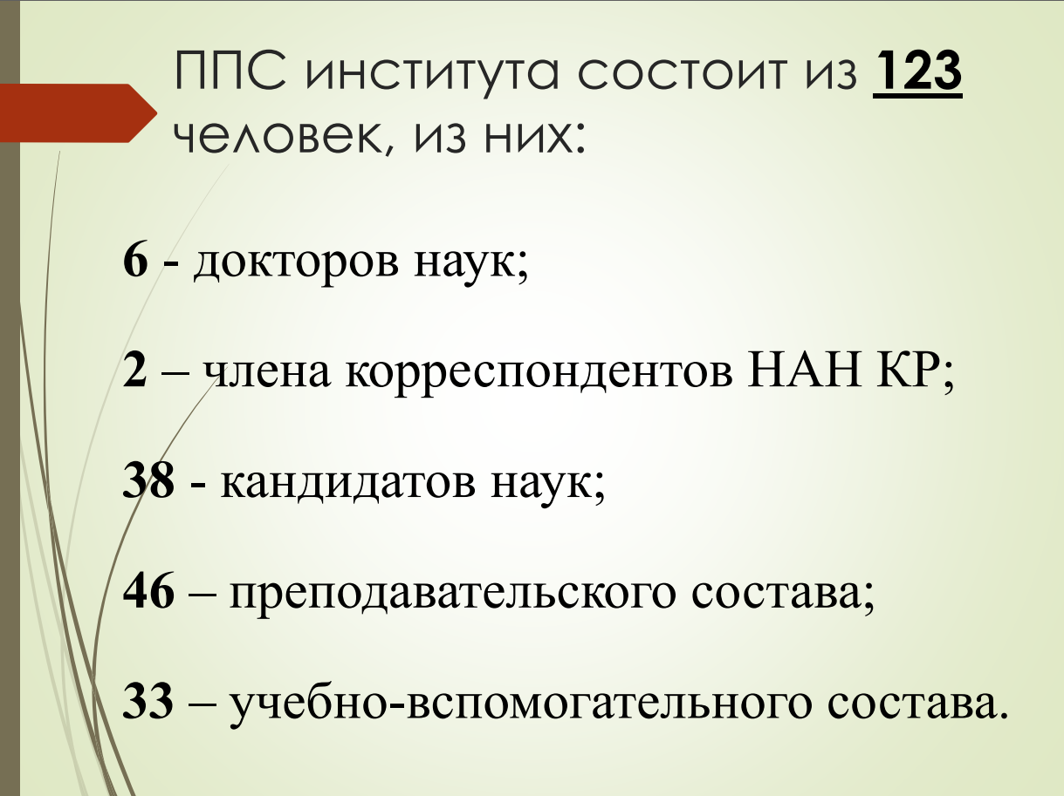

Slide 5
ЭИ готовит бакалавров и магистров по следующими направлениям и профилям
 | Шифр и наименование направления | Перечень реализуемых профилей / программ
Бакалавриат, магистратура
1 | 640200 «Электроэнергетика и электротехника” | 1. Электрические станции; 2. Релейная защита и автоматизация электроэнергетических систем; 3. Электроэнергетические системы и сети; 4. Электрические машины и автоматизированное электрооборудование; 5. Электроснабжение (по отраслям); 6. Гидроэлектроэнергетика; 7. Менеджмент в электроэнергетике; 8. Альтернативные источники энергии; 9. Цифровые системы автоматизации в электроэнергетике.
2 | 640100 «Теплоэнергетика» | 1.Тепловые электрические станции; 2. Энергосбережение и энергоаудит промышленных предприятий
3 | 760300 «Техносферная безопасность» | 1. Безопасность технологических процессов и производств; 2. Защита в чрезвычайных ситуациях; 3. Охрана окружающей среды и рациональное использование природных ресурсов.

Slide 6
Контингент студентов по всем формам обучения ЭИ
В ЭИ в 2025-26 учебном году количество обучающихся студентов составляет более – 1700 человек, из которых 774 бакалавриат очное, 910 бакалавриат дистантное. Магистрантов состовляет 110 человек, из них 65 очное и 45 дистантное.
Сведения о контингенте студентов ЭИ за 2025-26 уч. год показаны на рисунке ниже

Slide 7
В 2024-25 учебном году энергетический институт окончили 227 студентов
№ п/п | квалификация и срок обучения | шифр | наименование специальности, направления бакалавров и магистров | общего кол-во выпускников образца
 |  |  |  | д/о | з/о
 | Бакалавр 4 года | 640200 | Электроэнергетика и электротехника | 61 | 83
2. | Бакалавр 4 года | 760300 | Техносферная безопасность | 30 | 13
3. | Бакалавр 4 года | 640100 | Теплоэнергетика и теплотехника | 8 | 4
4. | Магистр 2 года | 640200 | Электроэнергетика и электротехника | 14
5. | Магистр 2 года | 760300 | Техносферная безопасность | 7
6. | Магистр 2 года | 640100 | Теплоэнергетика и теплотехника | 7
 |  |  |  | 227

Slide 8
Мониторинг трудоустройства выпускников
Согласно анализу рынка труда, сегодня наибольший спрос приходится на технические направления (инженер), в частности те, которые готовит Энергетический институт. Каждая из этих направлений и профилей имеет свои преимущества.
Проблема трудоустройства выпускников остаётся актуальной, однако выпускники ЭИ успешно находят работу благодаря конкурентоспособности, сформированной уровнем подготовки в КГТУ. Дополнительную поддержку в трудоустройстве обеспечивают дни карьеры, организуемые институтом совместно с ведущими энергетическими компаниями Кыргызстана.
По данным анализа ниже в табл., доля трудоустроенных выпускников ЭИ составляет 85-90 %. Остальные 10-15 % продолжают обучение в магистратурах КГТУ им. И. Раззакова и других ведущих вузов Кыргызстана, России и Европы. В таблице представлены сведения о трудоустройстве выпускников за 2022–2024 гг.
Годы | ЭЭ | ЭС | ЭМ | ТЭ | ВИЭ | ТБ
2022/23 | 75% | 74% | 75% | 72% | 76% | 75%
2023/24 | 83% | 78% | 82% | 65% | 75% | 42%
2024/25 | 85% | 75% | 78% | 75% | 76% | 77%

Slide 9





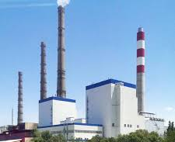

ТРУДОУСТРОЙСТВО ВЫПУСКНИКОВ
Анализируя трудоустройство выпускников за последние 3 года, процент трудоустройства студентов кафедр по специальности составляет от 75 % до 80%. Выпускники трудоустраиваются на ЭС, ГЭС, заводах, государственных и частных предприятиях, таких как: ОАО «Электрические станции», ОАО «НЭСК», ОАО «Чакан ГЭС», ОсОО «Электросила», МП ТЭЦБишкек, ОАО КЭРЦ, Министерство чрезвычайных ситуаций и т.д.

Slide 10

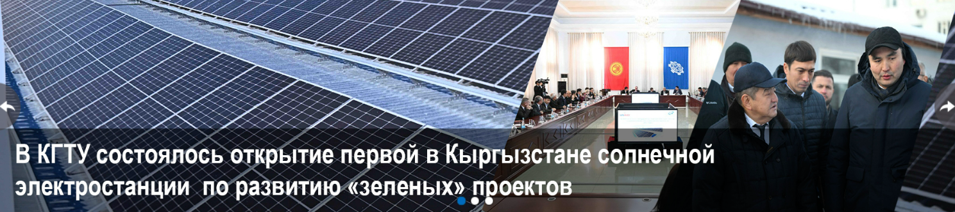
Солнечная электростанция КГТУ
13 декабря 2023 г состоялось открытие учебно-демонстрационной сетевой солнечной электростанции мощностью 80 кВт в КГТУ им. И. Раззакова при финансовой поддержке USAID

Slide 11
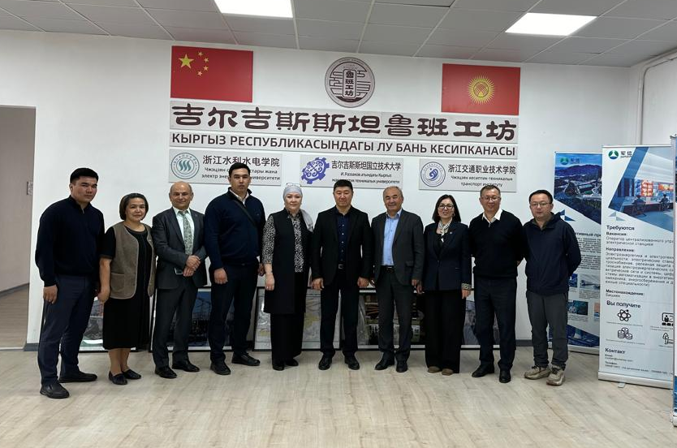
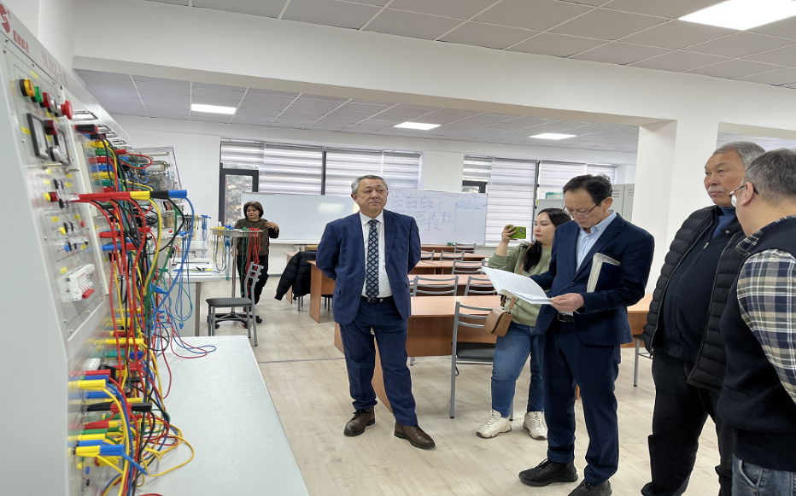
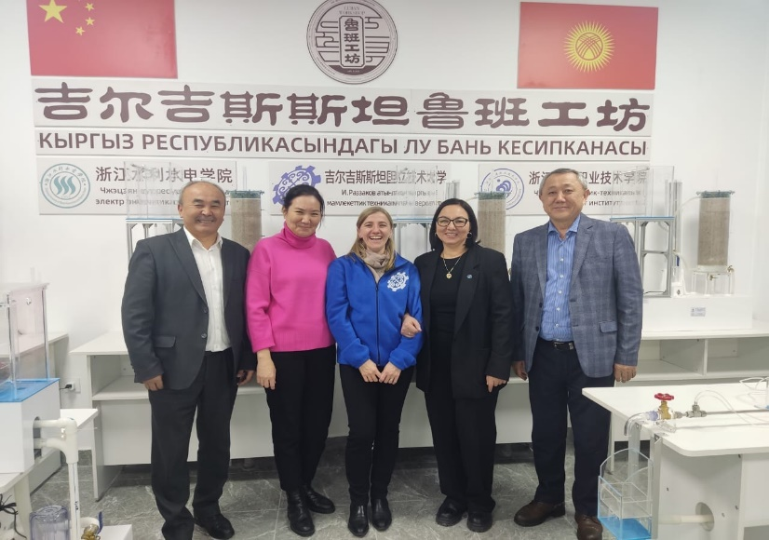
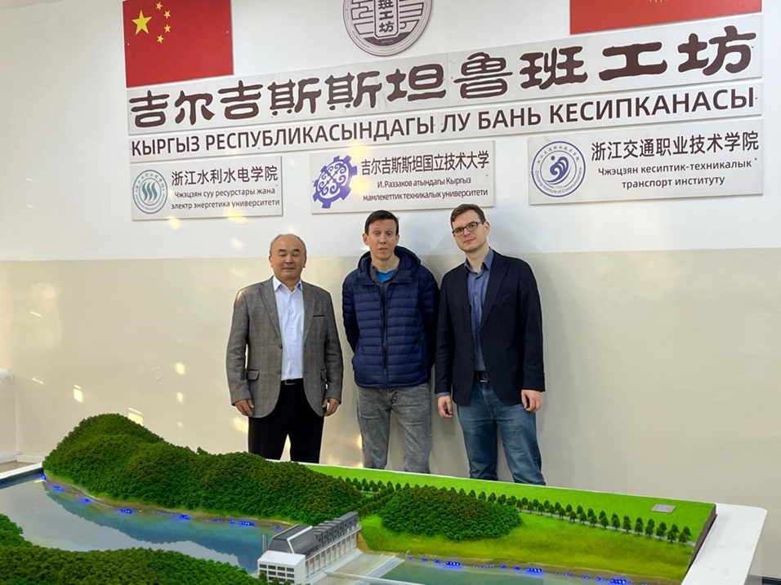
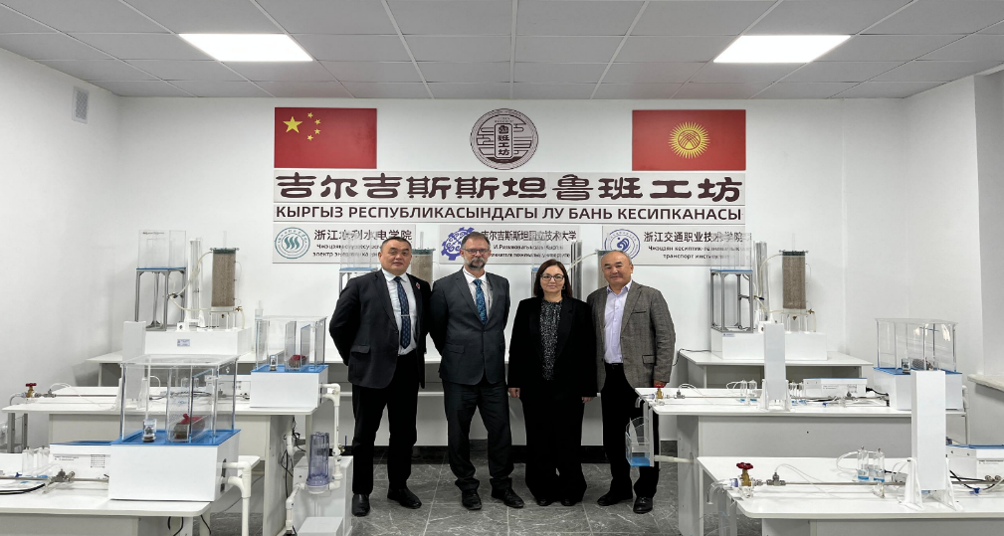
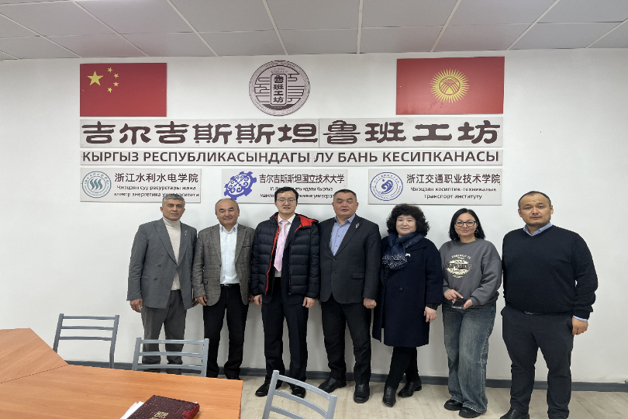
Международные и местные делегации посещают мастерскую Лу Баня
для академического и исследовательского сотрудничества.

Slide 12
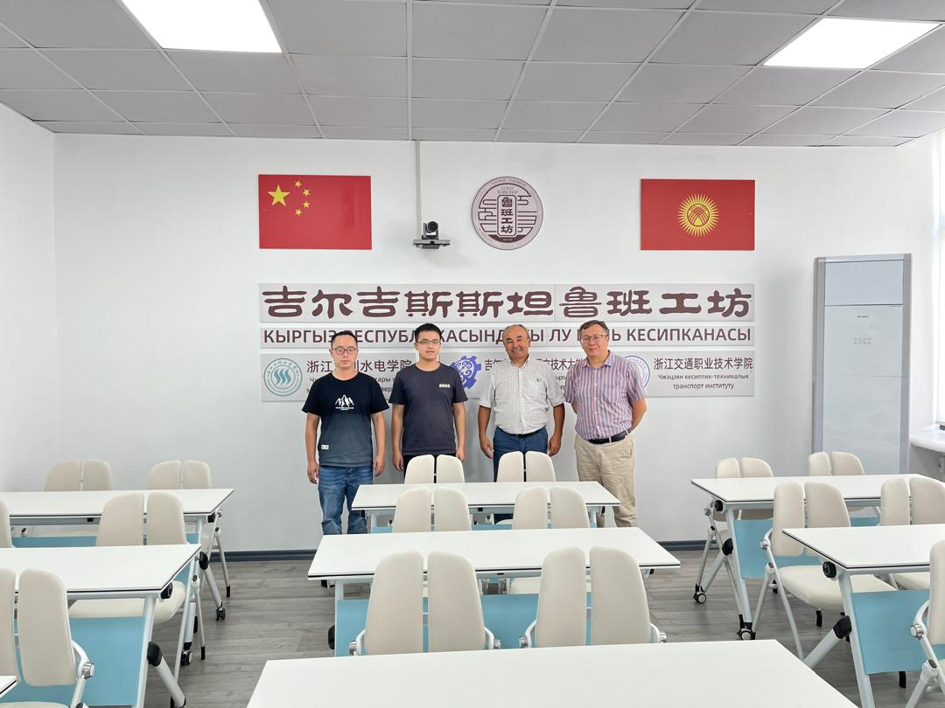
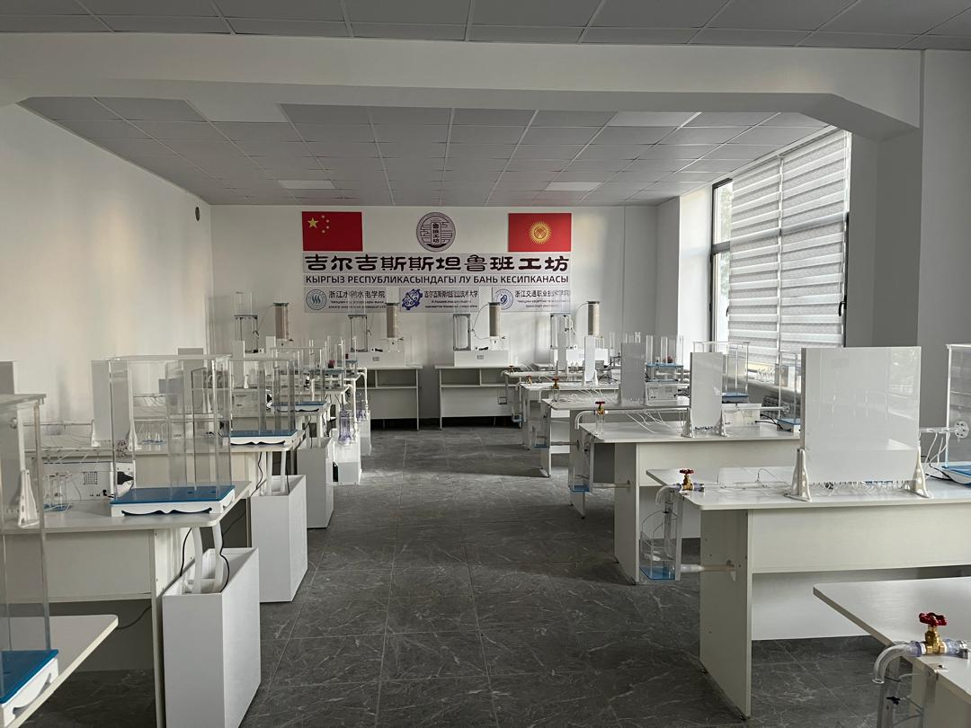
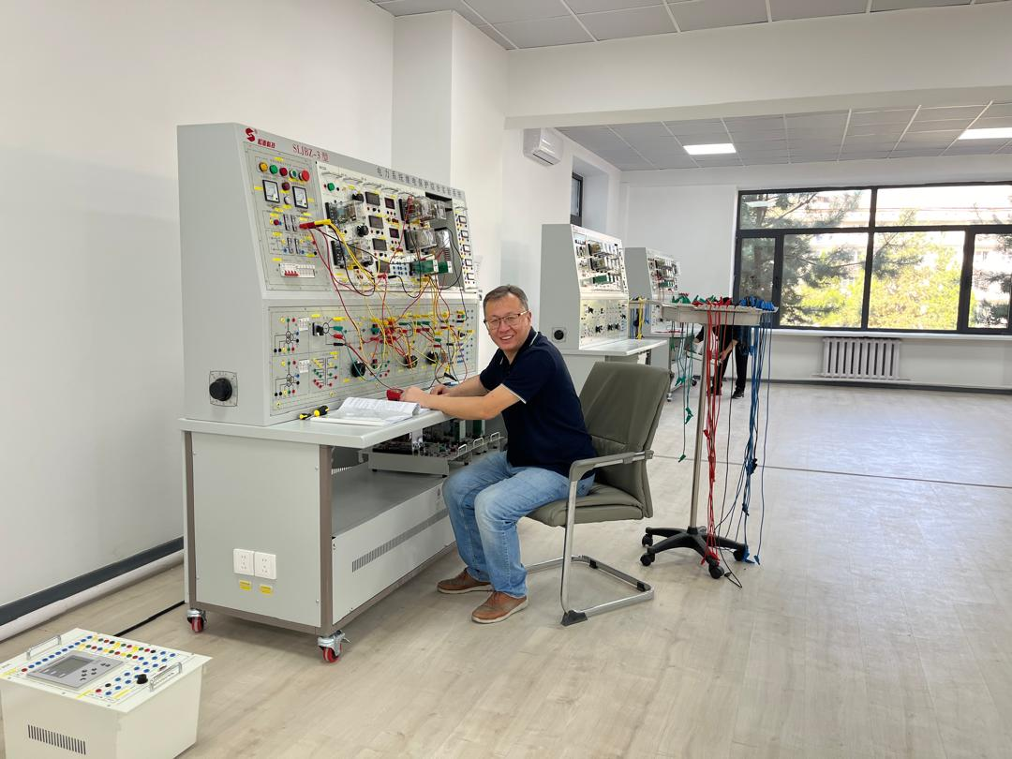
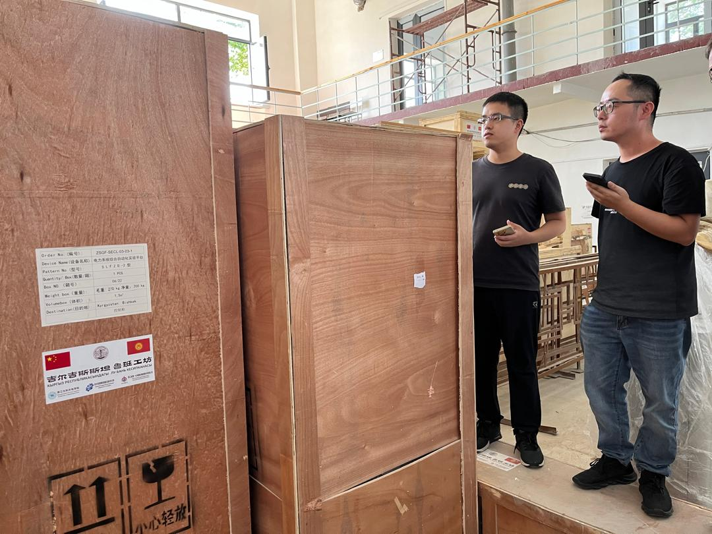
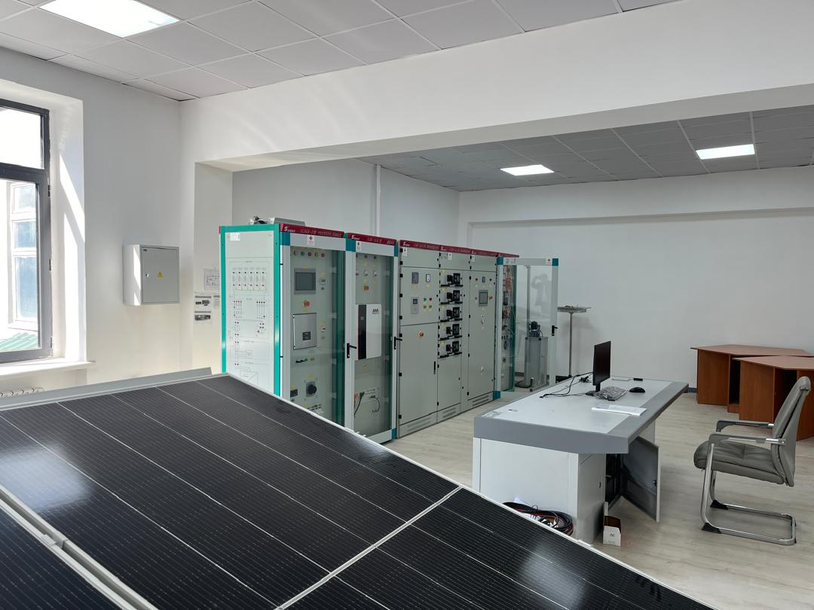
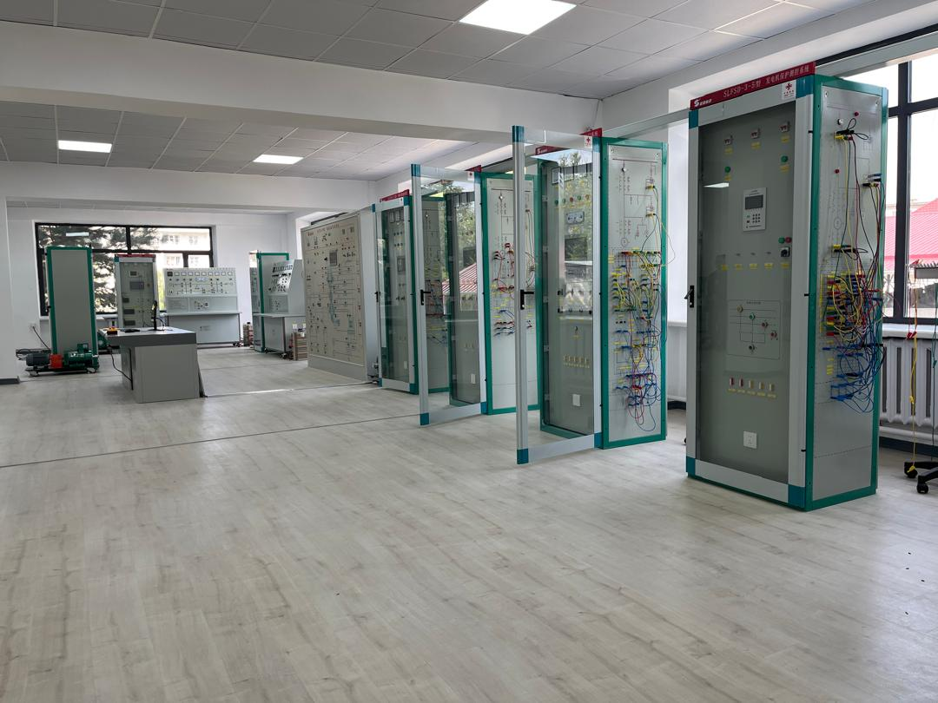
Лаборатория «Электроэнергетика» мастерская Лу Баня

Slide 13
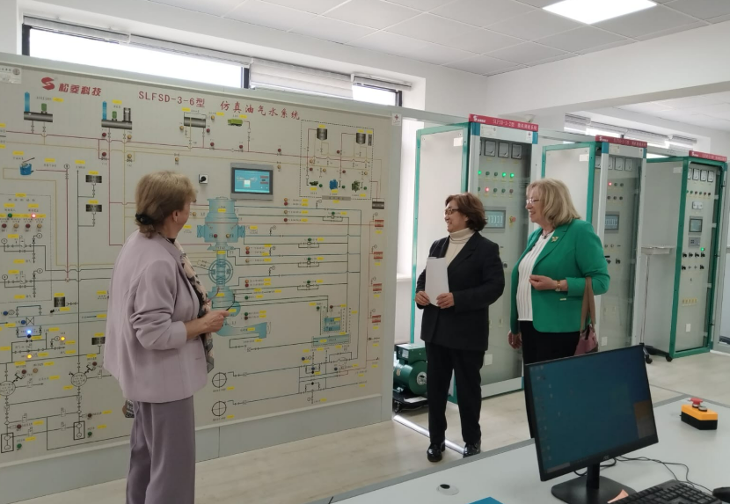
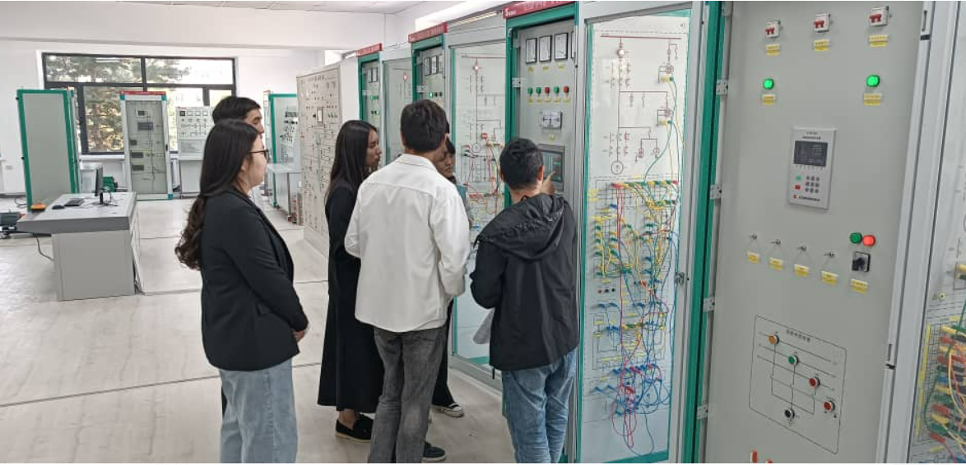
Лаборатория «Цифровые системы автоматизации в энергетике»
Цель тренажера для практической подготовки по автоматизации энергосистемы — помочь обучающимся освоить принципы работы, структуру и методы эксплуатации энергосистем, научиться анализировать электрические схемы, использовать оборудование и разрабатывать программные средства для контроля и управления. Практическая подготовка позволяет глубже понять работу оборудования и систем автоматизации на электростанциях, проводить теоретические исследования и решать практические задачи, а также развивать навыки работы с автоматизированными системами управления энергетическими объектами и разработкой алгоритмов автоматизации различной сложности.

Slide 14
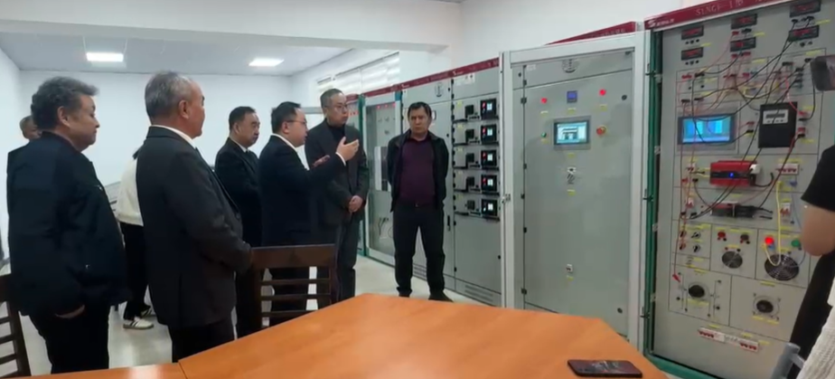
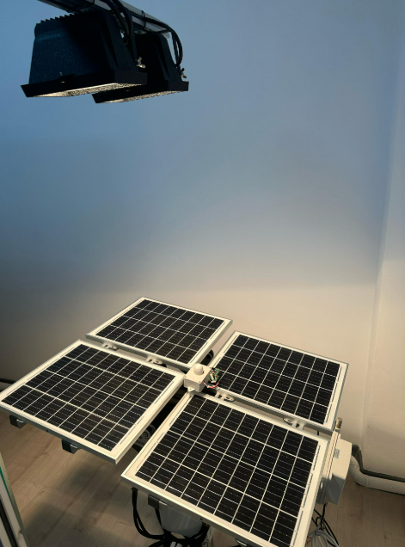
Лаборатория новых энергетических ресурсов
Оборудование для практической подготовки по использованию технологий новых источников энергии отличается высокой функциональностью. Теоретическое обучение служит основой для экспериментального обучения. В процессе экспериментов учащиеся осваивают базовые принципы солнечной генерации, использование преобразователя аккумулированной электроэнергии, анализатора качества электрической энергии и систему управления энергией микросети, а также монтаж и сборку солнечных панелей

Slide 15
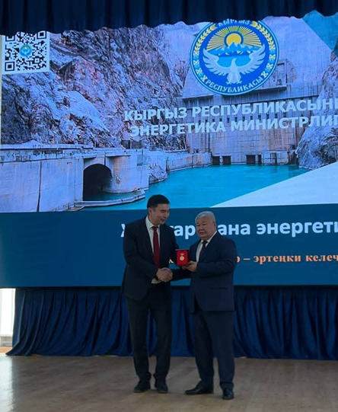
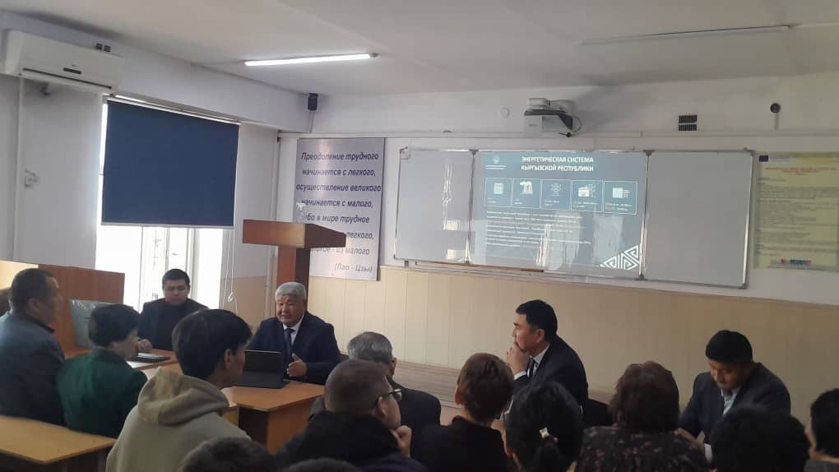
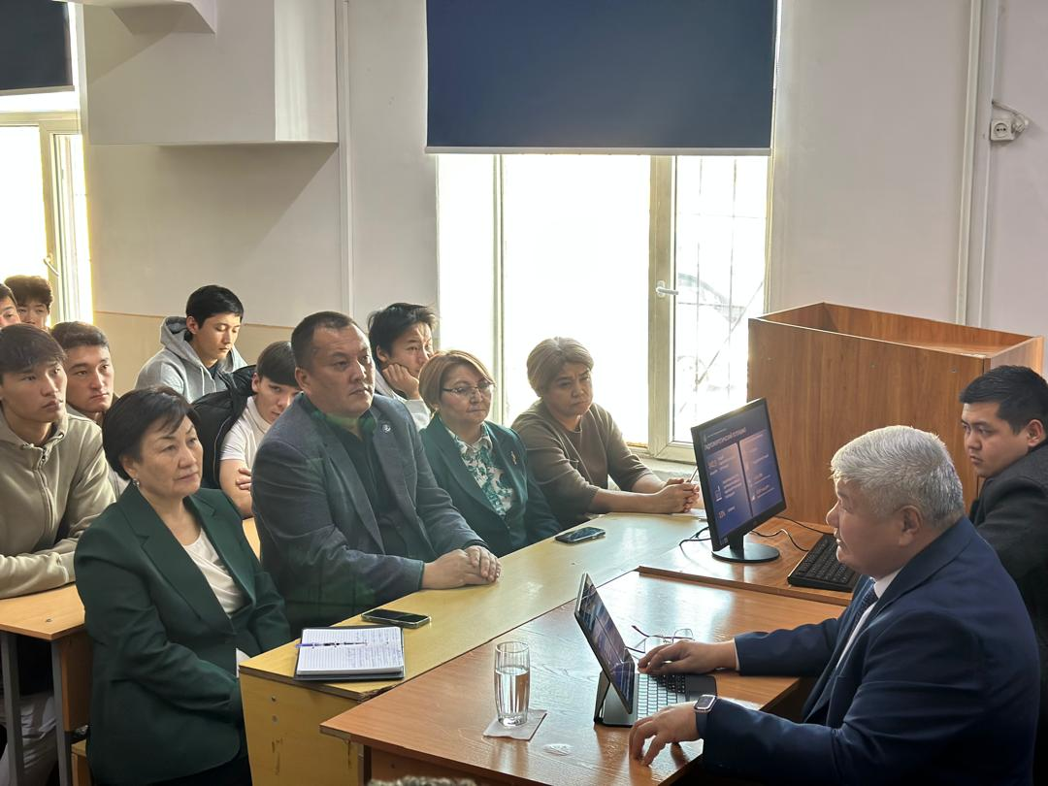
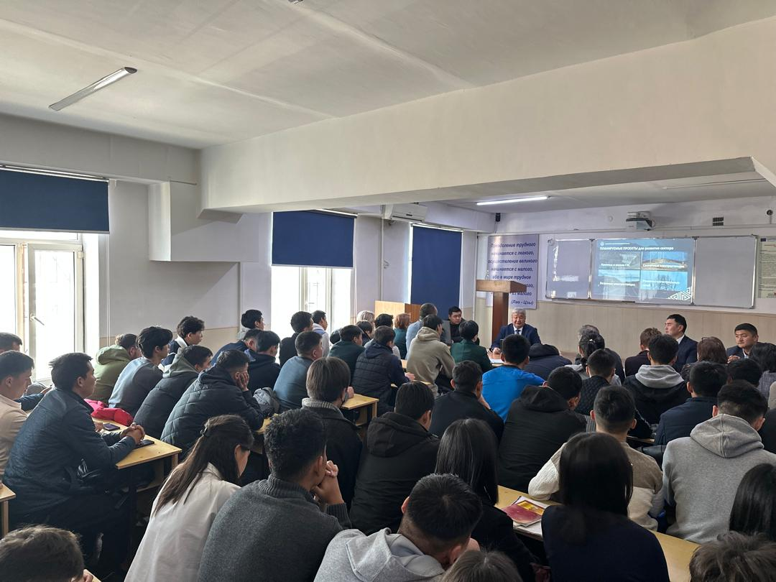
Поддержка энергетического института со стороны министра энергетики Ибраева Т.О.
Два раза в год министр Энергетики Таалайбек Омукеевич читает лекции для студентам и магистрам ЭИ.

Slide 16
Организация и проведение практик. База практик
Энергетический институт постоянно работает над укреплением и расширением взаимодействия с внешними партнёрами как внутри Кыргызстана, так и за его пределами.
В фокусе сотрудничества находятся следующие направления:
обмен академическими программами и научными результатами с ведущими вузами и исследовательскими центрами;
совместная разработка методических материалов и проведение образовательных мероприятий;
реализация производственных проектов и стажировок на предприятиях различных форм собственности;
привлечение международных партнеров для внедрения передовых технологий и цифровизации учебного процесса.
Такой комплексный подход способствует повышению качества подготовки специалистов, интеграции инноваций в учебный процесс и укреплению репутации института на глобальном образовательном рынке.

Slide 17
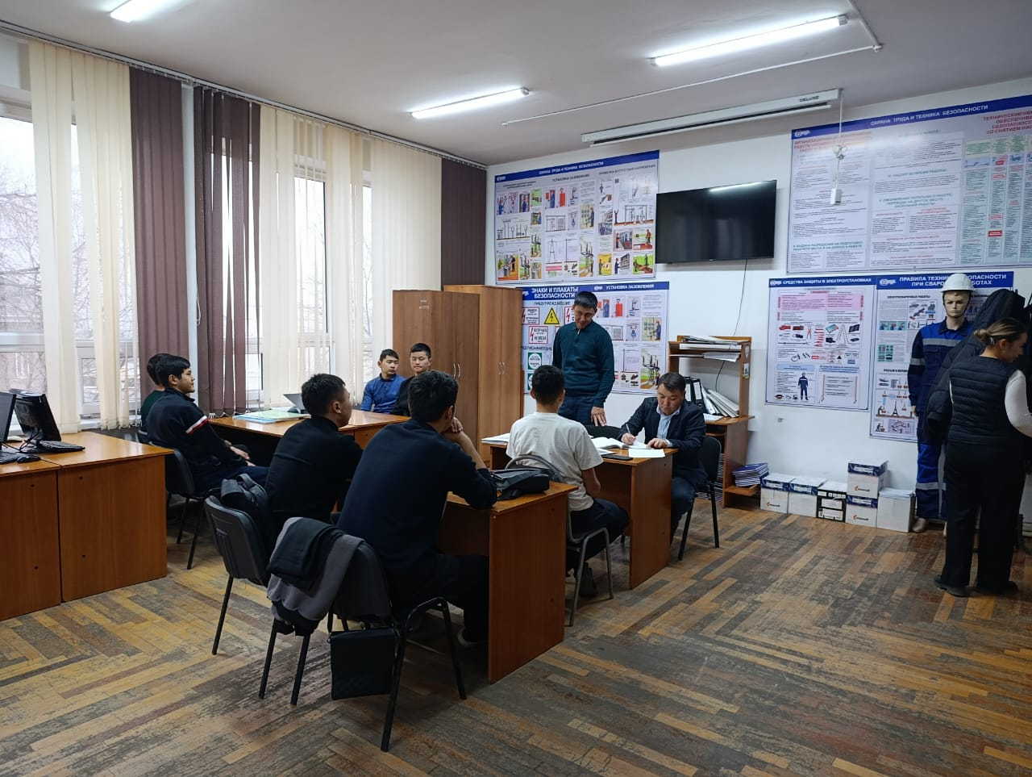
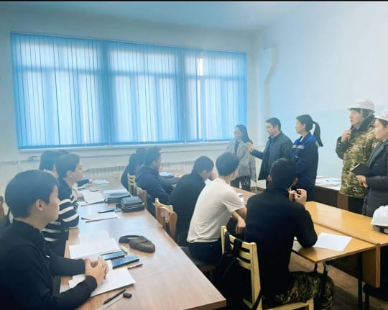
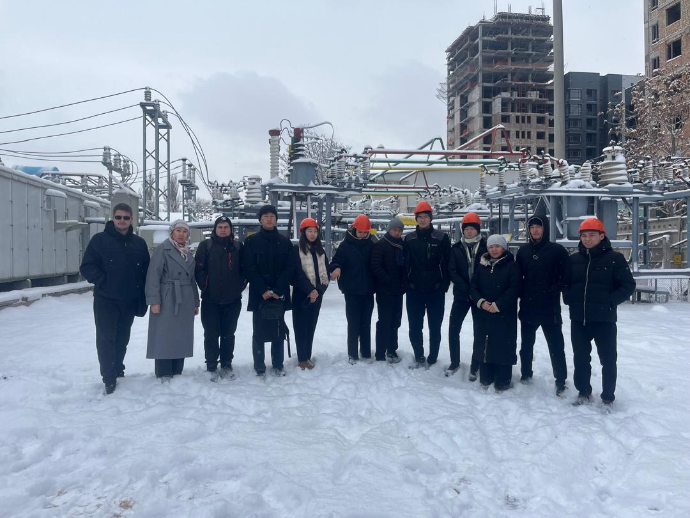
Для обеспечения высокого уровня практико-ориентированной подготовки кафедры энергетического института заключили долгосрочные соглашения о проведении учебно-ознакомительных, производственных и преддипломных практик до 2030 года со следующими ведущими энергетическими компаниями: ОАО «Национальная электрическая сеть Кыргызстана», ОАО «Электрические станции», ОсОО «Электросила», ОАО «Чакан ГЭС», ОАО «КЭРЦ», МП ТЭЦ Бишкек и другими ключевыми предприятиями отрасли.
Эти соглашения гарантируют студентам доступ к современному оборудованию, реальным производственным задачам и наставничеству опытных специалистов, что значительно повышает их конкурентоспособность на рынке труда.

Slide 18
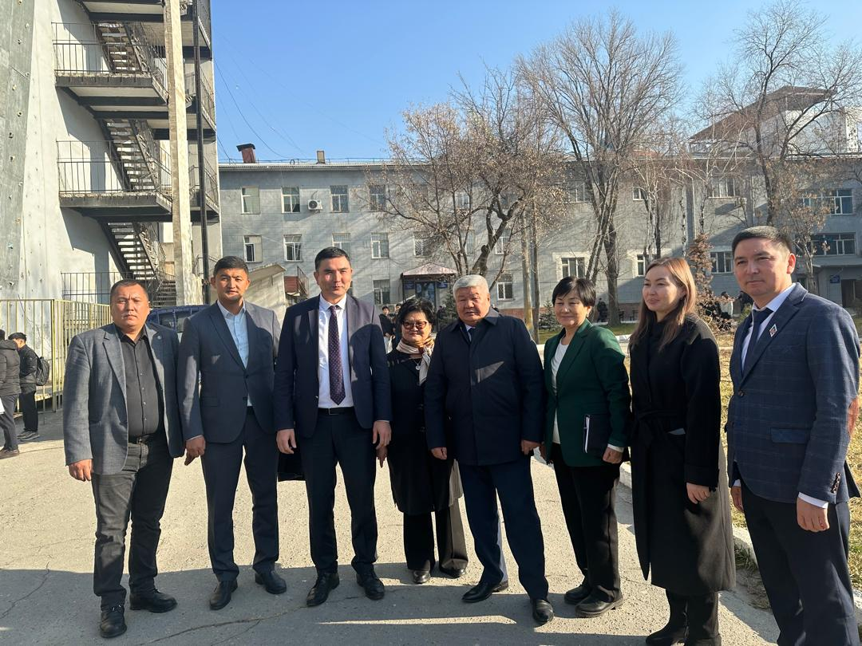
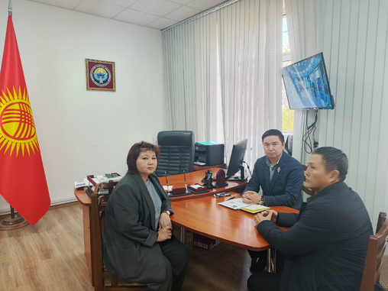
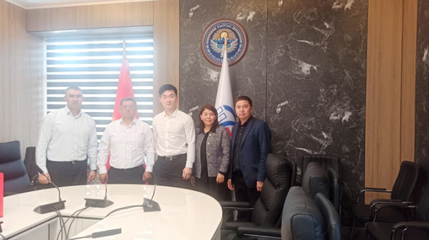
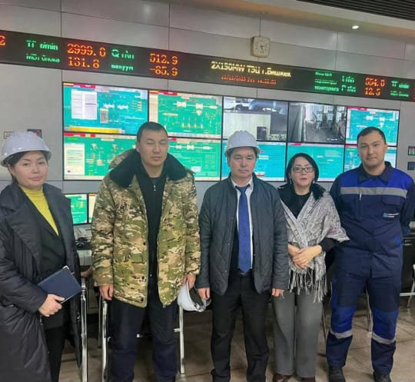
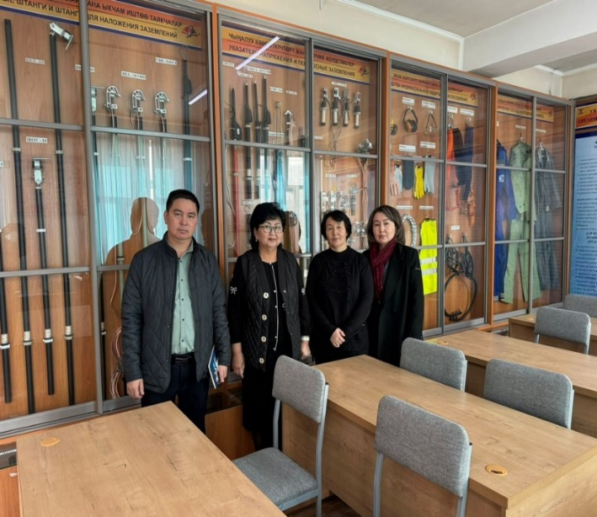
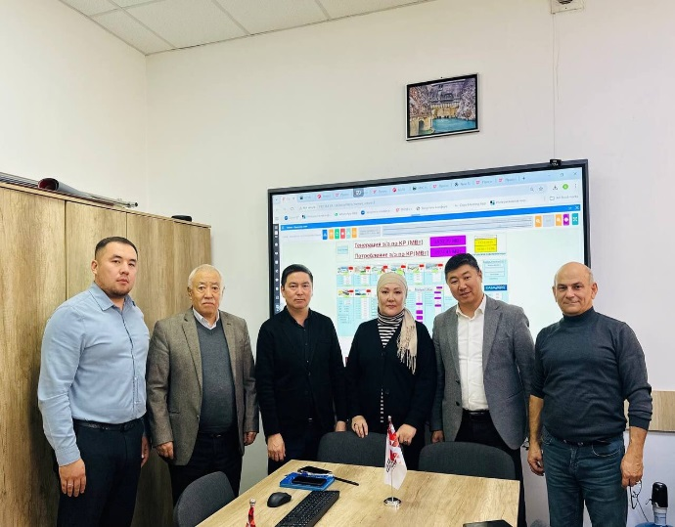
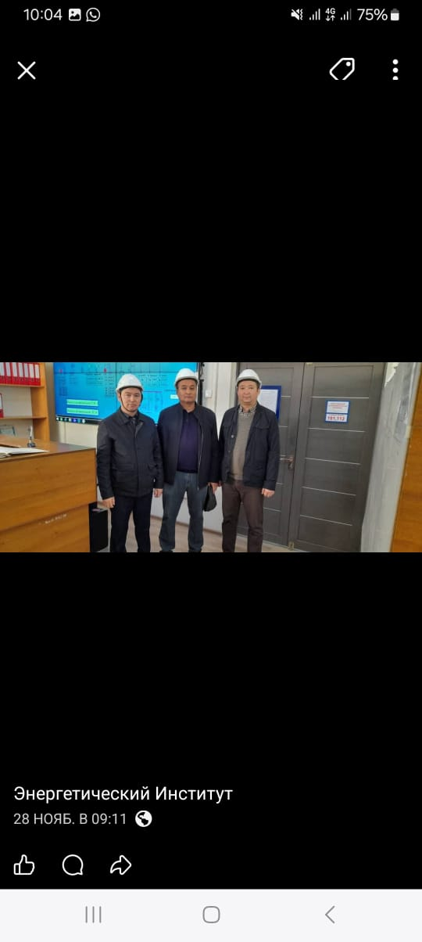
Взаимодействия ЭИ с энергетическими предприятиями Кыргызстана

Slide 19
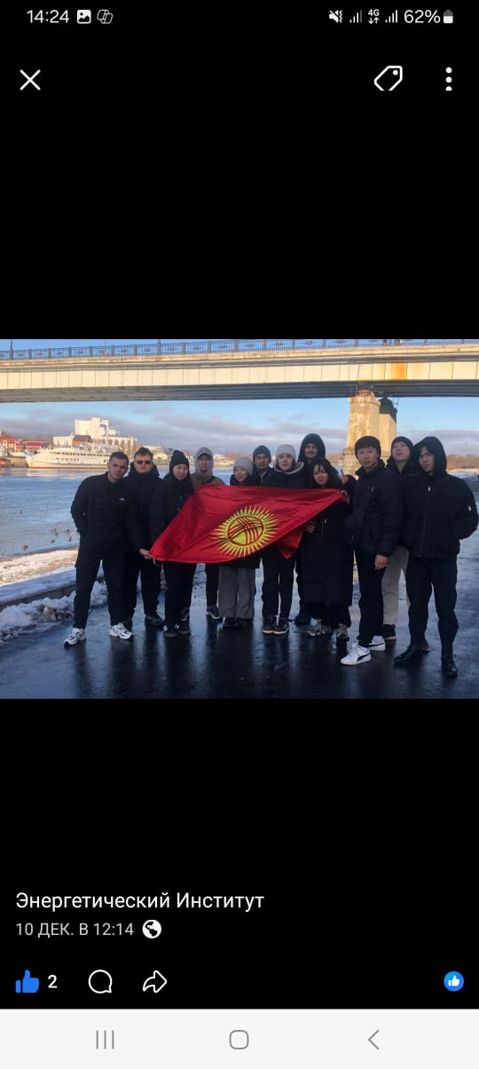
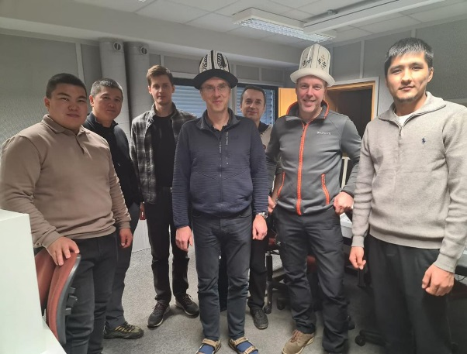
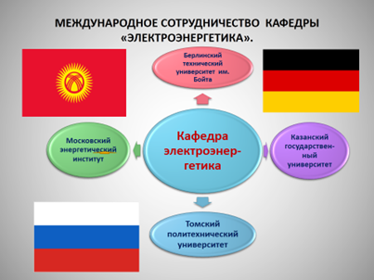
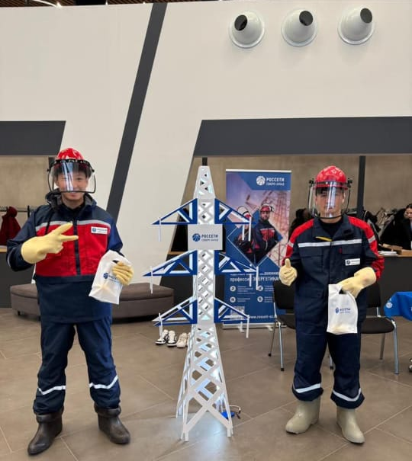

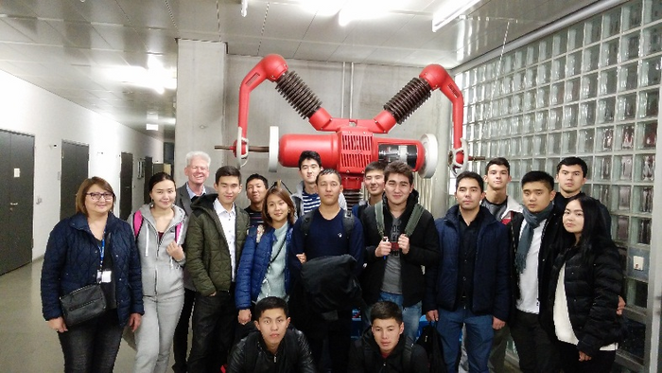
Организация академической мобильности студентов
Международная деятельность Энергетического института нацелена на воплощение ключевых принципов Болонского процесса, главным из которых является обеспечение академической мобильности профессорско-преподавательского состава и студентов. Академическая мобильность реализуется через договорённости и совместные программы с университетами-партнёрами. В рамках обменных проектов студенты ЭИ проходят обучение и стажировки в КГЭУ, НИУ МЭИ, УрФУ (Россия), Ильменау (Германия), АУЭС, (Казахстан), Циньзяньский энергетический институт (Китай), Ташкентский государственный технический университет имени Ислама Каримова (Узбекистан), а также в ряде других зарубежных вузов. Полученный в ходе этих программ международный опыт способствует расширению профессионального кругозора, обмену передовыми методиками и укреплению глобальных академических связей.

Slide 20
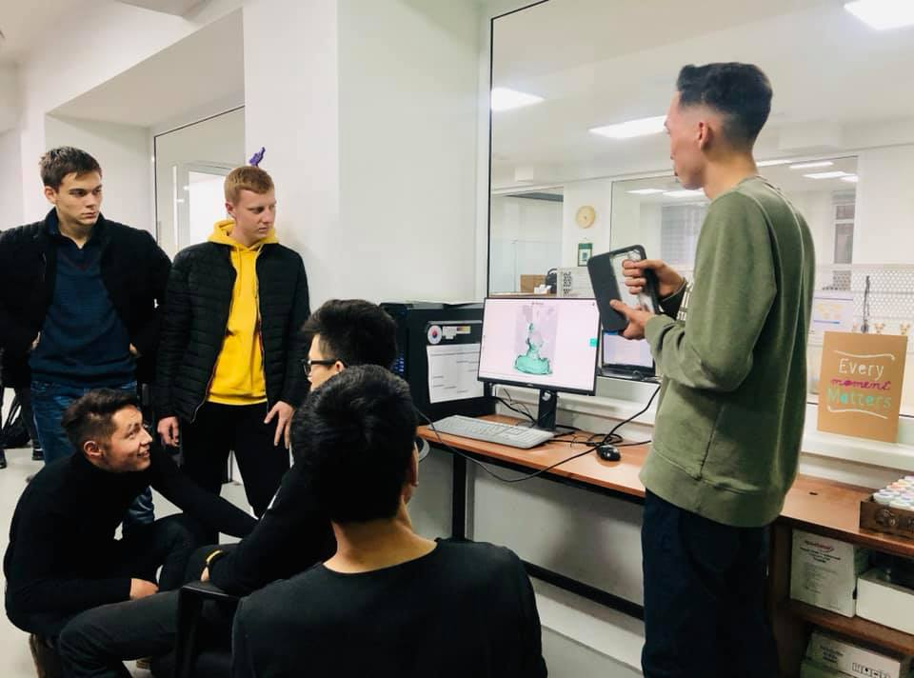
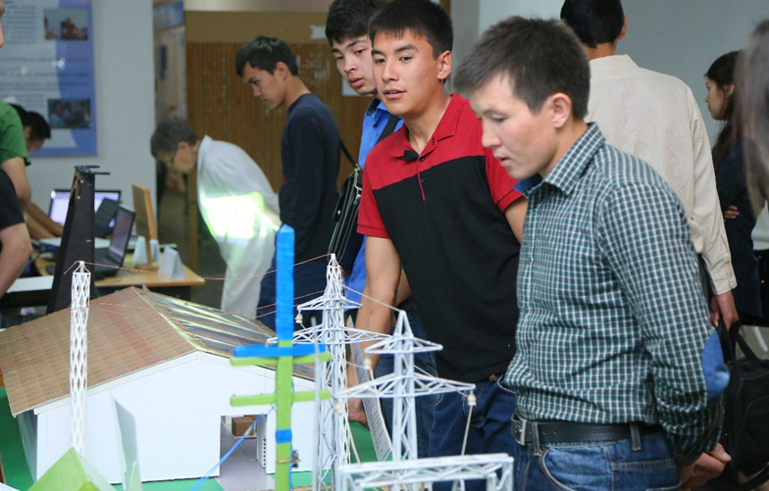
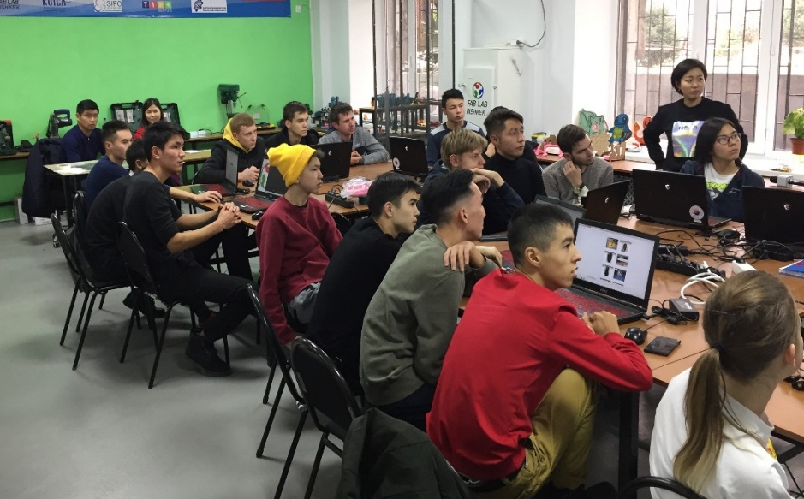
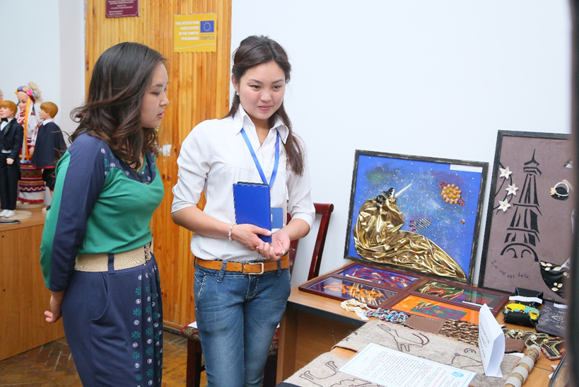
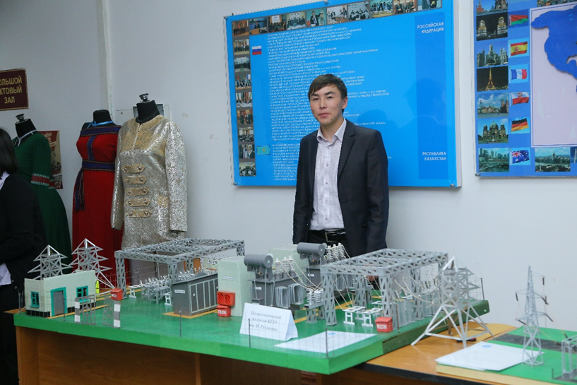
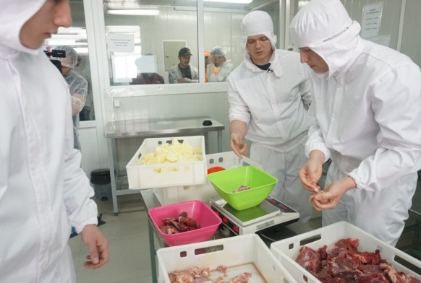
Студенты в науке

Slide 21
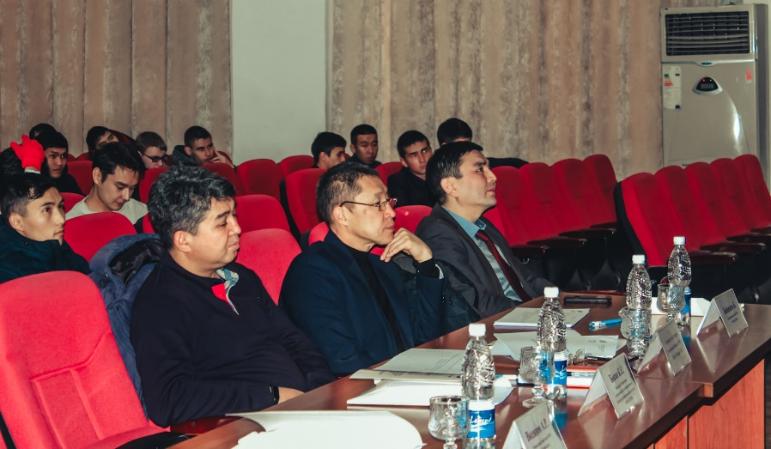
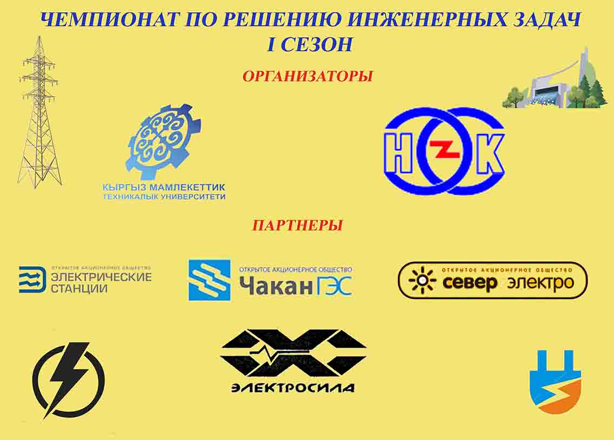
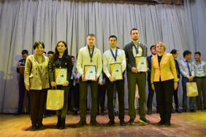
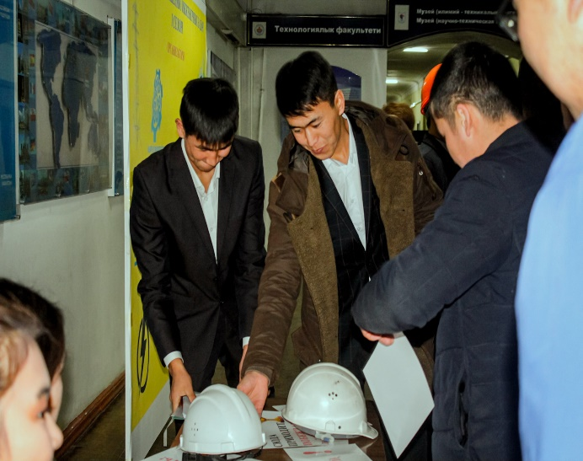
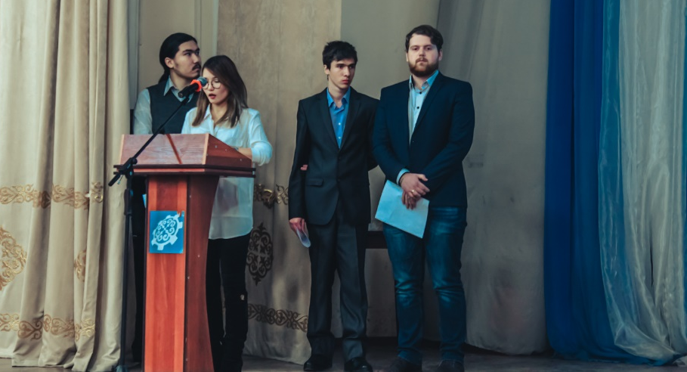
Каждый год КГТУ им. И.Раззакова совместно с ОАО «Национальная электрическая сеть Кыргызстана» (НЭСК) проведет чемпионат по решению инженерных задач среди студентов и магистрантов энергетического направления.
Основная цель чемпионата:
- создание профориентационной площадки для студентов вузов с участием энергокомпаний республики;
- практическое обучение студентов на основе образовательной технологии, предусматривающей решение реальных производственных задач

Slide 22
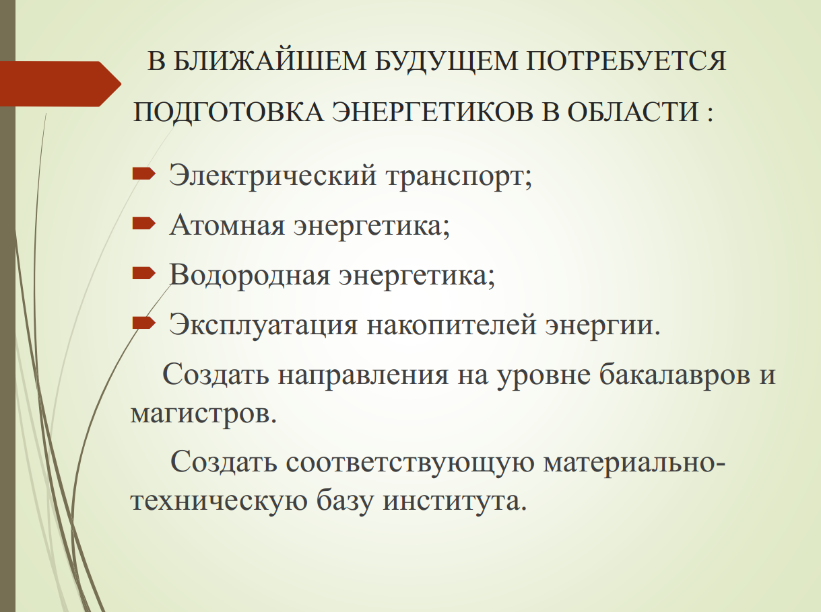

Slide 23
Спасибо за внимание!

